Slide 1
Fonds Lucien Carlier (1593)

Slide 2
La Belgique et ses immigrés : les politiques manquées (214023)
April 30 2009 at 12:04:30

Slide 3
Rapport 1997 (259163)
May 15 2009 at 12:05:55

Slide 4
A.E.R. (259434)
May 18 2009 at 11:05:51

Slide 5
Le système bancaire belge (259969)
May 20 2009 at 8:05:36

Slide 6
Fonds Fédération liégeoise du POB/PSB/PS (265164)
June 16 2009 at 4:06:10

Slide 7
Exposition internationale de l'eau (Liège 1939) (265376)
June 17 2009 at 2:06:54

Slide 8
Collection chansons (265889)
June 18 2009 at 4:06:37

Slide 9
Collection gadgets et objets (265890)
June 18 2009 at 4:06:44

Slide 10
Collection photos (265894)
June 18 2009 at 4:06:46

Slide 11
Collection électorale (266699)
June 24 2009 at 4:06:16

Slide 12
Fonds Georges Truffaut (269465)
July 6 2009 at 3:07:01

Slide 13
Aujourd'hui le futur (324585)
February 4 2010 at 10:02:38

Slide 14
Grand atlas pour le XXIe siècle (338328)
March 11 2010 at 2:03:58

Slide 15
Collection Documents audiovisuels (340606)
March 17 2010 at 11:03:29

Slide 16
Congrès statuaire 1997 (373097)
June 4 2010 at 2:06:33

Slide 17
Rue des Flamands : le périple des migrants flamands en Wallonie. Suivi de : Le train de la honte (396040)
September 1 2010 at 9:09:16

Slide 18
La longue marche vers la régionalisation : les carnets politiques d'André Cools (1973-1979) (396121)
September 1 2010 at 12:09:35

Slide 19
Atlas des femmes dans le monde : émancipation ou oppression : un paysage contrasté (396178)
September 1 2010 at 2:09:16

Slide 20
La nouvelle cause des femmes (396212)
September 1 2010 at 3:09:19

Slide 21
Sauver l'or belge : la mission du Capitaine Georges Truffaut en Afrique occidentale (août-septembre 1940) (396254)
September 1 2010 at 4:09:58

Slide 22
Pierre Fluche : et le mouvement ouvrier verviétois sous Léopold II (396438)
September 2 2010 at 3:09:16

Slide 23
Fonds Robert Carabin (404429)
October 15 2010 at 11:10:50

Slide 24
Un siècle de solidarité : 1898-1998 : histoire du syndicat socialiste (413817)
November 26 2010 at 11:11:13

Slide 25
Fonds Paul Bolland (415264)
December 2 2010 at 3:12:20

Slide 26
Collection périodiques (449145)
January 10 2011 at 11:01:49

Slide 27
Fonds (et collections) d'archives d'institutions (526008)
February 18 2011 at 11:02:36

Slide 28
Collection Dossiers biographiques (538106)
February 25 2011 at 10:02:16

Slide 29
L'Europe syndicale : entre désir et réalité : essai sur le syndicalisme et la construction européenne à l'aube du XXIe siècle (799865)
June 27 2011 at 4:06:28

Slide 30
Le livre noir du communisme : crimes, terreur et répression (800505)
June 28 2011 at 10:06:22

Slide 31
1897-1997 : cent ans d'histoire de la Maison du Peuple de Beyne-Heusay (804665)
June 29 2011 at 10:06:38

Slide 32
L'identité wallonne : essai sur l'affirmation politique de la Wallonie (XIX - XXèmes siècles) (901920)
August 19 2011 at 9:08:56

Slide 33
Droit de vote et d'éligibilité pour les immigrés : et quelques autres problèmes les et nous concernant (1246745)
December 23 2011 at 11:12:27

Slide 34
Correspondance « Le Monde du travail » concernant la libre pensée (1303467)
January 18 2012 at 9:01:26

Slide 35
Comité d'aide aux ex-prisonniers soviétiques (1303497)
January 18 2012 at 9:01:43

Slide 36
Fonds de solidarité Truffaut-Delbrouck (1303499)
January 18 2012 at 9:01:34

Slide 37
Les tunnels de Jumet : les meutres d'enfants et le malaise belge (1334157)
January 31 2012 at 11:01:03

Slide 38
Les cahiers d'un commissaire : les coulisses de la commission Dutroux (1337472)
February 2 2012 at 12:02:45

Slide 39
Je n'étais pas fait pour cela : 50 ans de vie politique à Liège et ailleurs (1533210)
March 14 2012 at 12:03:23

Slide 40
Production et distribution de l'eau en Région wallonne (1672225)
May 4 2012 at 10:05:11

Slide 41
Elio Di Rupo : de la chrysalide au papillon (1729946)
May 29 2012 at 4:05:47

Slide 42
Le mouvement ouvrier socialiste et son développement en Belgique (1730605)
May 30 2012 at 9:05:06

Slide 43
Utopia e riforma in Russia 1800-1917 il fondo russo della biblioteca Feltrinelli (1804988)
July 4 2012 at 2:07:30

Slide 44
Grâce-Hollogne, chronique d'une fusion volontaire (2053045)
November 22 2012 at 11:11:16

Slide 45
Dictionnaire géopolitique des Etats 98 (2086906)
December 4 2012 at 4:12:18

Slide 46
Pierre Harmel - Arthur Haulot : pari pour l'homme : réflexions à l'aube du XXIe siècle (2088906)
December 5 2012 at 11:12:02

Slide 47
Une autre histoire des belges (2232329)
February 5 2013 at 10:02:53

Slide 48
Almanach wallon : 1998 (2256305)
February 13 2013 at 9:02:57

Slide 49
Entre poésie et propagande : Charles Plisnier et les choeurs parlés en Belgique (2287685)
February 21 2013 at 3:02:45

Slide 50
Guerre et paix scolaires : 1950-1958 (2288130)
February 21 2013 at 3:02:14

Slide 51
VHS (2463087)
April 25 2013 at 3:04:15

Slide 52
Fonds Léon Merlot (2531726)
May 30 2013 at 4:05:12

Slide 53
Le canton de Bassenge : une cantonale pour quoi faire ? (2614466)
July 9 2013 at 9:07:11

Slide 54
DVD (2773765)
October 9 2013 at 6:10:27

Slide 55
Memento communal 1998 : base de données (2853425)
November 25 2013 at 4:11:36

Slide 56
Albert Frère : le fils du marchand de clous (2911886)
December 17 2013 at 3:12:18

Slide 57
La commune : de l'anecdote à l'institution (2916266)
December 19 2013 at 1:12:14

Slide 58
Périodiques (2917765)
December 20 2013 at 11:12:39

Slide 59
Repères biographiques et portraits (3323425)
July 1 2014 at 11:07:37

Slide 60
Essor et développement de Liège et sa région (3323426)
July 1 2014 at 11:07:04

Slide 61
Parcours militaire (3326286)
July 2 2014 at 10:07:58

Slide 62
Portraits et hommages (3327105)
July 2 2014 at 11:07:24

Slide 63
Monument Tchantchès (3328046)
July 2 2014 at 2:07:02

Slide 64
Port autonome et Canal Albert (3349874)
July 10 2014 at 4:07:41

Slide 65
Le Grand Liège (3349875)
July 10 2014 at 4:07:28

Slide 66
Fonds Jean-Claude Peeters (3562446)
November 19 2014 at 11:11:54

Slide 67
Nuit la vie (la) (3562865)
November 19 2014 at 1:11:08

Slide 68
Tout sur les pensions : le vade-mecum de la pension légale. (3578768)
December 8 2014 at 3:12:54

Slide 69
Histoire illustrée de la guerre de 1914 (3580730)
December 9 2014 at 2:12:22

Slide 70
Dossiers documentaires (3666586)
February 12 2015 at 4:02:18

Slide 71
Drapeaux "Prolétaire Hutois" (3752686)
March 26 2015 at 12:03:03

Slide 72
Drapeaux "Mutuelle les Prolétaires Hutois" (3752705)
March 26 2015 at 12:03:43

Slide 73
Revue de presse du 5-7/ 04/1997 (3753626)
March 26 2015 at 3:03:52

Slide 74
Les activités de la Cour de justice et du tribunal de première instance des communautés Européennes : semaine du 7 au 18 avril 1997 n° 11/97 (3753707)
March 26 2015 at 3:03:09

Slide 75
Collection dossiers documentaires (3785045)
April 14 2015 at 11:04:34

Slide 76
L'adolescence (3785345)
April 14 2015 at 12:04:08

Slide 77
L'avortement (3785665)
April 14 2015 at 2:04:44

Slide 78
L'éducation (3786107)
April 14 2015 at 3:04:24

Slide 79
L'enfance (3786466)
April 14 2015 at 3:04:57

Slide 80
L'extrême droite en Belgique (3786525)
April 14 2015 at 3:04:07

Slide 81
Les sectes (3786745)
April 14 2015 at 4:04

Slide 82
La famille (3786746)
April 14 2015 at 4:04:13

Slide 83
Les femmes (3786765)
April 14 2015 at 4:04:22

Slide 84
Les Femmes prévoyantes socialistes (3786785)
April 14 2015 at 4:04:13

Slide 85
L'immigration (3787067)
April 15 2015 at 9:04:46

Slide 86
La mutualité (3787826)
April 15 2015 at 12:04:25

Slide 87
Socio-économie (3788065)
April 15 2015 at 2:04:23

Slide 88
Fonds Denise Iket (4153215)
February 4 2016 at 3:02:16

Slide 89
Femmes élues : une première enquête sur la signification de la représentation proportionnelle, le vote en tête de liste et la suppléance (4565472)
November 22 2016 at 10:11:43

Slide 90
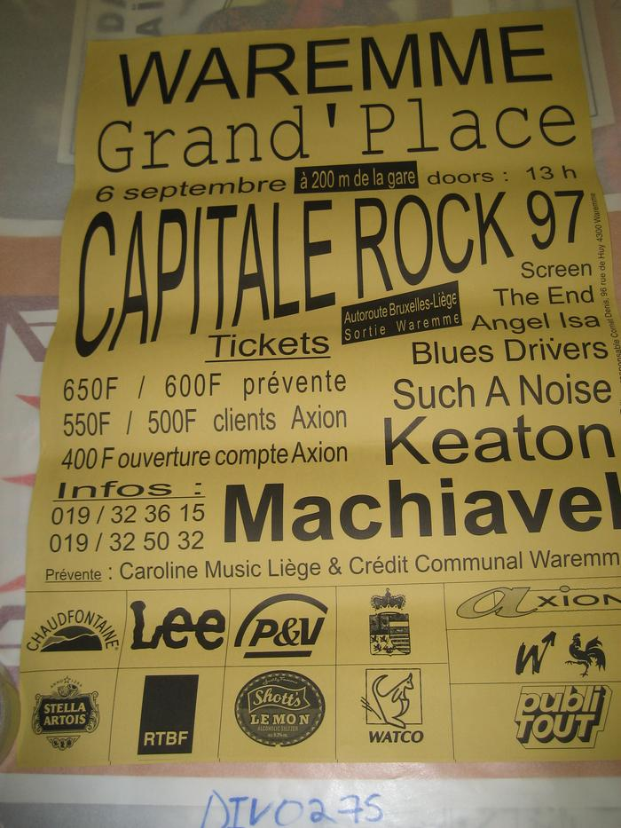
Capitale rock 97 (ARC-C AFF DIV 0275)

Slide 91
1er mai à Liège : manifestation (ARC-C AFF MAI 0044)

Slide 92
Le 1er mai c'est aussi l'affaire des jeunes (ARC-C AFF MAI 0046)

Slide 93
Fonds France Truffaut (ARC-P TRU-F)
July 6 2009 at 3:07:01

